Slide 1
1장. C++언어의 개요와 개발환경
설치 및 테스트

Slide 2
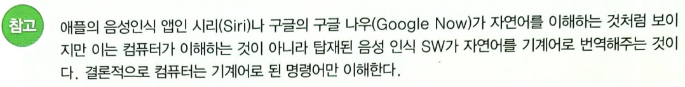
1. 프로그래밍과 프로그래밍 언어
- 컴퓨터에서 프로그램이 하는 일은 무엇일까? 프로그램(program)이란 우리가 하고자 하는 작업을 컴퓨터에게 전달
하여 주는 역할을 하는 것이다. 프로그램은 컴퓨터에게 무엇을 어떻게 시킬지를 기록해 놓은 작업 지시서라고
보면 된다. 프로그램 안에는 “무엇을 어떤 식으로 해라” 와 같은 형태의 명령어(instruction)들이 들어 있다.
- 컴퓨터에 작업을 시키려면 컴퓨터가 작업의 내용을 이해해야 한다. 어떤 언어를 이용해서 명령할 것인가? 사람이
사용하는 언어(자연어라고 한다)를 사용하면 컴퓨터는 이해할 수 없다. 컴퓨터가 이해할 수 있는 언어로 명령을
내려야 하는 것이다.
- 사실 컴퓨터가 알아듣는 언어는 한가지이다. 즉 0과 1로 구성되어 있는 “00110111 0001010...”과 같은 형태의
기계어(machine language)이다. 컴퓨터는 이러한 이진수 형태를 바로 이해할 수 있다. 실제로 초기의 컴퓨터에서
는 이러한 기계어를 사용하여 프로그램을 했었다.

Slide 3
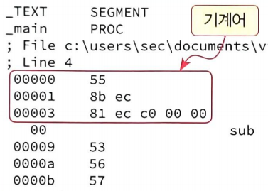
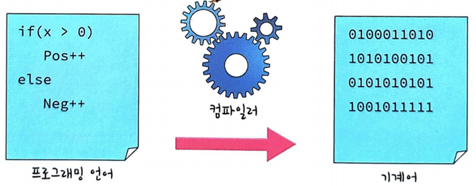
2. 컴파일러란?
- 인간이 기계어로 프로그램을 할 수 있다면 아무런 문제는 없다. 하지만 아래의 코드를 보자. 인간의 언어와는 달라
도 너무 다르다.
- 기계어는 인간에게는 상당히 불편한 언어 이었기 때문에 사람이 이해하기 쉬운 프로그래밍 언어가 만들어지게
된다. 프로그래밍 언어는 기계어와 인간이 사용하는 자연어 중간 쯤에 위치한다. 인간이 프로그래밍 언어로 프로
그램을 작성하면 컴파일러 라는 소프트웨어가 프로그램을 기계어로 바꾸어 준다. 이렇게 번역하는 작업을 컴파일 (compile)이라고 하고 이러한 작업을 하는 소프트웨어를 컴파일러(compiler)라고 한다. 이것은 영어를 말하는
사람과 한국어를 말하는 사람이 중간에 통역을 두고 이야기 하는 것과 비슷하다.

Slide 4
3. C++ 언어
- C++라는 이름이 의미하는 것처럼 C++는 C언어에 객체 지향프로그래밍 기능을 추가하여서 만든 언어이다. C++
를 사용하면 C언어처럼 절차 지향 프로그래밍(procedural programming)을 할 수 있다. 여기에 복잡한 프로그램을
작성하는데 매우 효과적인 방법으로 알려진 객체 지향프로그래밍(object-oriented programming) 방법을 사용할
수 있다. 또한 템플릿을 이용하는 일반화 프로그래밍(generic programming)기능까지 추가되었다. 이 용어들은 앞
으로 차례대로 학습할 것이다.
- C++는 현재에도 고성능 소프트웨어 개발을 위한 탁월한 언어 중의 하나로서 소프트웨어 산업에서 광범위하게
사용된다. C++를 이용하면 운영체제나 게임 애플리케이션과 같은 다양한 종류의 소프트웨어를 제작할 수 있다.
1) C++의 역사
- C++는 1980년대 초에 AT&T 벨 연구소의 Bjarne Stroustrup에 의하여 개발되었다. C++는 이름에 ++(증가
연산자)가 들어 있는 것처럼 C언어를 유지하면서 확장한 것이다.
- Stroustrup은 1979년부터 C언어에 클래스 개념을 추가한 “C with classes" 언어를 개발하기 시작하였다.
Stroustrup은 대규모 의 소프트웨어를 개발할 때 Simula 라는 언어의 객체 지향 개념이 매우 유용함을
알게 되었다. 하지만 Simula는 상당히 속도가 매우 느렸고 반면에 C 언어는 상당히 빠르지만 객체 지향의
개념이 없었다. C++는 C언어에 클래스 개념을 추가하고 이어서 가상함수, 연산자 중복 정의, 다중상속,
템플릿, 예외 처리 등이 기능이 차례로 추가되었다.차차 알아보도록 하자.

Slide 5
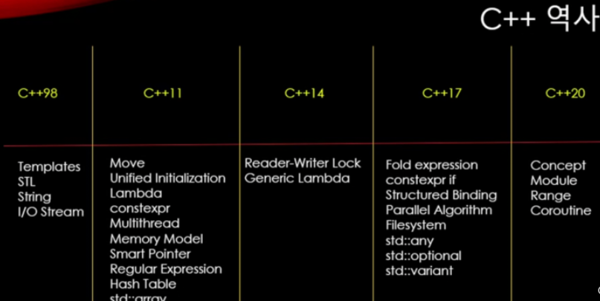
3. C++ 언어
1) C++의 역사
- C++에 대한 표준은 ANSI(American National Standards Institute)와 ISO(International Standard Organization)
에 의하여 공동으로 개발되었다. 1993년 3월에 워킹 드래프트를 발표하였고 1997년에 공식적인 표준으로 지 정 되었다. 2011년도에는 C++ 11이 발표되었다. C++ 11에는 많은 새로운 특징들이 추가되었으며 2014년도
에는 C++ 14가 ISO에 의하여 최신 표준으로 지정되었다. C++ 14는 C++ 11에 새로운 특징을 추가하였으며 표준라이브러리도 확장되었다. 그리고 지속적으로 C++ 17, C++ 20까지 발전에 이르고 있다.

Slide 6
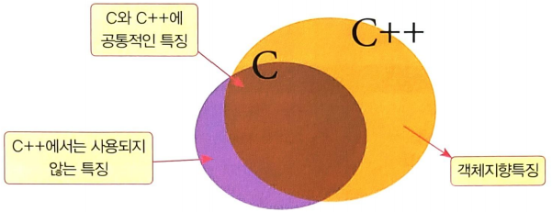
3. C++ 언어
2) C언어에 추가된 기능
- C++ 언어의 가장 큰 특징은 C 언어의 거의 모든 것을 지원하면서 객체 지향을 추가하였다는 점이다. 구체적
으로 다음과 같은 기능들이 추가되었다.
- 클래스(class) : 클래스를 이용하여 하나의 객체의 속성과 동작들을 한 곳으로 모아서 정의할 수 있다.
- 상속(inheritance) : 클래스를 상속받아서 기존의 코드를 재 사용할 수 있다.
- 다형성(polymorphism) : 동일한 함수가 객체의 종류에 따라서 다르게 동작하는 것이다.
- 연산자중복(operator overloading) : 대상에 따라서 동일한 연산자로 새로운 연산을 정의할 수 있다.
- 참조타입(reference type) : 변수의 별명을 만들어서 변수와 같이 사용할 수 있다.
- 훨씬 큰 표준 라이브러리 : C 언어와는 비교가 되지 않는 풍부한 표준 라이브러리를 제공한다.
- 함수 중복(function overloading) : 매개 변수만 다르면 동일한 이름의 함수를 여러 개 만들 수 있다.
- new와 delete 연산자 : 동적 메모리 할당과 해제를 담당하는 연산자이다.
- 제네릭(generics) : 클래스 정의를 자료형에 상관없이 재 사용하는 기술이다.

Slide 7
3. C++ 언어
3) 최신 C++의 특징(Modern C++)
- 최신 C++은 완전히 새로운 프로그래밍 스타일로 변경되었다. 특히 C++에 파이썬의 특징들이 많이 추가되었
다. 파이썬에서 많은 인기를 얻고 있는 범위(range) - 기반의 반복루프, 타입 자동 추론 기능, 보편적인 초기
화, 람다식 등이 C++ 에 추가되었다.
- C++는 세계에서 가장 널리 사용되는 프로그래밍 언어 중 하나이다. 잘 작성된 C++ 프로그램은 빠르고 효율
적이다. C++ 언어는 재미있고 흥미진진한 게임부터 고성능 과학 소프트웨어, 장치 드라이버, 내장 프로그램
및 윈도우 클라이언트 응용프로그램에 이르기까지 다양한 응용 프로그램을 만들 수 있으므로 다른 언어보다
유연하다. 20년 이상 동안 C++는 많은 문제를 해결하는데 사용되어 왔다. 전통적인 C++ 프로그래머는 C++
가 현대적인 C++ (모던C++)로 변화하였다는 것을 모르는 사람이 많다.
- C++의 원래 요구 사항 중 하나는 C 언어와의 호환성이었다. 그 이후로 C++ 은 많은 후속 기능 향상을 통해
몇 차례 업그레이드 되었다. 이 유산으로 인해 C++ 은 종종 다중 패러다임 프로그래밍 언어라고도 불린다. C++ 에서는 원시 포인터, 배열, Null 종료 문자열, 사용자 지정 데이터 구조 등이 그대로 남아 있어서 순전히
절차적인 C-스타일 프로그래밍을 수행할 수도 있다.

Slide 8
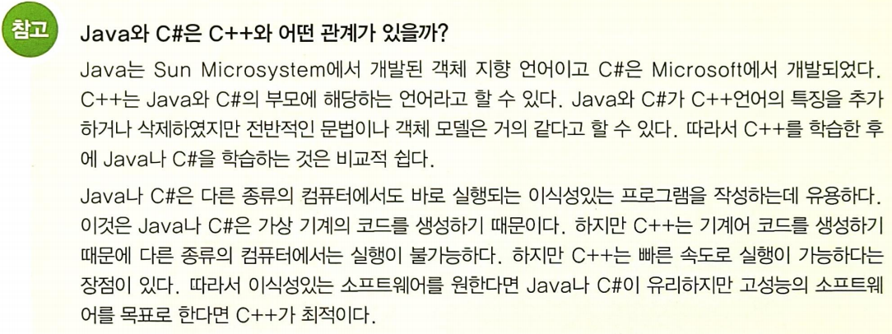
3. C++ 언어
5) C++ 프로그래밍 시에 주의해야 할 점
- C++ 언어는 대부분의 C언어 문법을 포함하고 있다. 따라서 개발자가 C언어 스타일로 프로그래밍 하는 것도
얼마든지 가능하다. 하지만 객체 지향프로그래밍이나 일반화 프로그래밍은 단순히 C언어에 몇 개만 추가하면
되는 것이 아니라 코딩의 패러다임 자체를 변경해야 한다. 즉 설계부터 새롭게 해서 프로그램을 작성해야
한다. 따라서 본 강의를 수강하시는 분들은 C 와 C++ 는 완전히 다른 언어로 간주하고 학습하여야 한다.
본 강의의 4장까지는 절차 지향 방법으로 설명한다. 처음부터 클래스 개념을 제시하는 것도 좋지만 여러 가지
기초적인 개념들은 절차 지향 방법으로 이해하는 것이 쉽기 때문이다. 하지만 5장부터는 반드시 객체 지향만
을 사용해서 프로그램 하도록 한다.

Slide 9
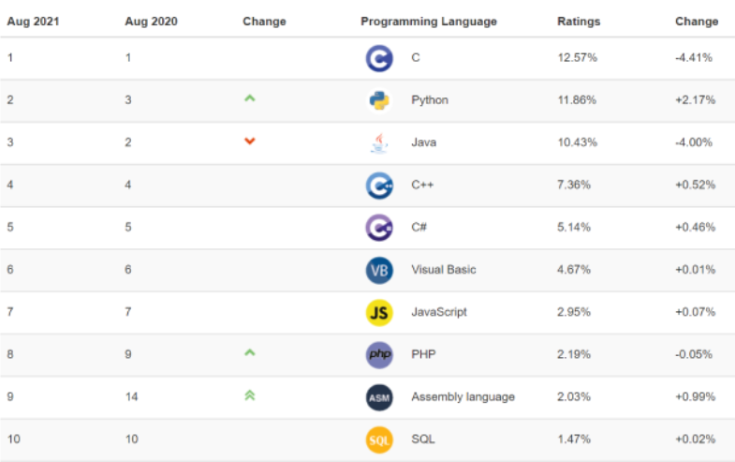
4. 왜 C++ 언어를 사용하는가?
- 티오베(TIOBE)는 소프트웨어 코드 품질을 관리해 주는 업체로 프로그래밍 언어별 인기 순위를 매달 발표하고 있다.
보시다시피 4위로써 TOP 5 안에 들어가 있다. 개발자들은 왜 C++을 사용하고 있고 C++ 의 강점은 무엇일까?
- C++가 배우기 쉽지 않은 언어라는 것은 우리가 인정하여야 한다. 초보자가 학습하기 쉬운 언어라면 파이썬이나
자바를 들 수 있다. 물론 파이썬이나 자바도 쉽지는 않다. 상대적으로 보자면 그렇다는 것이다. C++가 악명을 떨치
게 된 것은 지원하는 기능이 워낙 많기 때문이다. 하지만 기능이 많다고 해서 전부 다 이용하라는 의미는 아니다.
자신이 필요한 기능만 이용하면 된다.

Slide 10
4. 왜 C++ 언어를 사용하는가?
- 우리는 C++의 장점과 단점을 확실하게 알아야 한다. 입문자들은 파이썬이나 자바가 C++보다 더 쉽다고 한다.
파이썬이나 자바가 더 배우기 쉬운 것은 아마도 사실일 것이다. 파이썬이나 자바도 객체 지향 프로그래밍을 지원
하지만 C++ 와는 약간의 차이점이 있다. 이 차이점을 확실하게 알아야 짜증 내지 않고 C++ 를 학습할 수 있을 것
이다. 파이썬이나 자바 같은 언어에서는 많은 부분을 실행시간(런타임)에 처리한다. 예를 들면 메모리 중에서 사용
이 끝난 공간을 자동적으로 모아주는 기능(쓰레기 수집기)을 실행시간에 실행한다. 이것 때문에 실행 속도의 상당
한 저하가 있지만 프로그래머들은 편리하게 프로그램을 작성할 수 있다. C++ 는 다르다. C++ 는 성능을 중요시
하기 때문에 최대한 많은 것을 컴파일시간에 처리하는 것을 지향한다. 예를 들어서 메모리 관리도 최대한 프로그
래머가 직접 관리하게 한다. 이것은 최신 버전에서도 마찬가지이다. 파이썬이나 자바처럼 메모리를 자동으로 관리
해주는 기능을 제시하였지만 이러한 기능은 모두 컴파일 시간에 처리된다(스마트 포인터). 따라서 실행 속도는 빨
라진다. 이러한 특징 때문에 게임과같이 고성능을 요하는 프로그램들은 C++ 로 작성되는 경우가 많다. 따라서
만약 개발을 빠르게 하고 싶고 실행 속도는 별로 신경 쓰지 않는 애플리케이션은 파이썬이나 자바를 사용하는 것
이 아마도 좋을 것이다. 하지만 실행 속도가 중요하다면 C++ 언어를 선택하여야 한다.

Slide 11
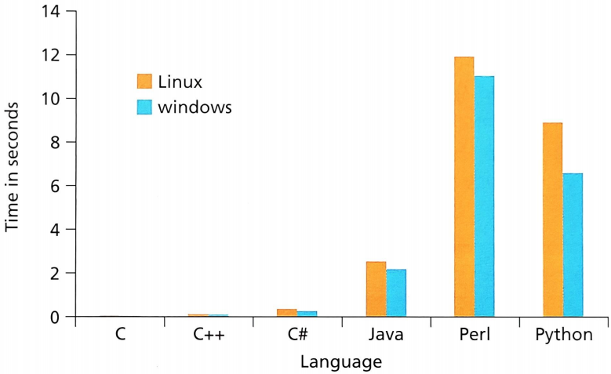
4. 왜 C++ 언어를 사용하는가?
- 위의 표에서 알 수 있듯이 C++ 는 자바나 파이썬에 비해서는 10 ~100배 정도 빠르다. C++ 의 장점을 정리하여
보자. 다음과 같은 몇 가지를 들 수 있다.
• C++ 로 작성된 프로그램은 속도가 빠르다.
• C++ 은 멀티 패러다임 프로그래밍을 지원한다. 즉 절차 지향, 객체 지향, 제네릭 방법을 동시에 지원한다.
• 하드웨어에 접근할 수 있다. 메모리를 효율적으로 사용한다.
• C언어 프로그램을 그냥 가져다가 사용할 수 있다.
• 고성능의 게임이나 인공지능, 장치 드라이버에 적합하다.
- 자바나 C#, 파이썬은 프로그래머의 생산성이 중요할 때 우수한 언어이지만, 속도와 성능이 가장 중요한 시점에 한
계를 나타낸다. 높은 성능과 속도, 특히 하드웨어가 제한적인 장치의 경우, 최신 C++ 보다 뛰어난 것은 없다.

Slide 12
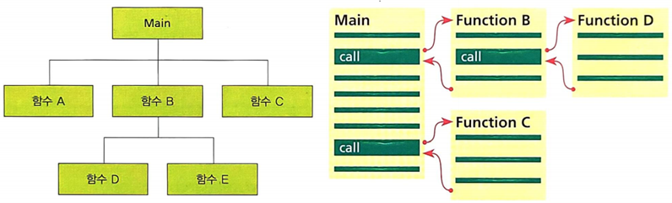
5. 절차 지향 그리고 객체 지향
1) 절차 지향 프로그래밍
- 절차 지향 프로그래밍(procedural programming)은 기본적으로 프로시저를 사용하여 프로그램을 작성하는
프로그래밍 방식이다. 어떤 절차(순서)에 따라 명령어를 실행한다는 의미는 아니다. 절차는 프로시저
(procedure) 를 번역한 것으로 함수, 서브 루틴, 프로시저 등으로 다양하게 불린다. 만약 여러분들이 C 언어
프로그래밍 경험이 있다면 아마도 함수를 많이 사용하였을 것이다. C 언어의 함수가 바로 프로시저이다.
프로시저는 단순히 실행 되어야 하는 일련의 명령어들을 포함하고 있다. 우리는 언제든지 작성된 프로시저를
호출하여 일을 시킬 수 있다.

Slide 13
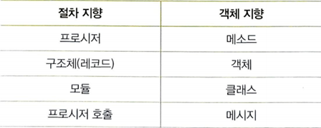
5. 절차 지향 그리고 객체 지향
1) 절차 지향 프로그래밍
- 절차 지향 프로그래밍에서 가장 중요한 것은 주어진 작업을 프로시저(procedure)들로 분리하는 것이다. 객체
지향에서는 주어진 작업을 객체(object)로 분리한다.
2) 객체 지향 프로그래밍
- C++는 객체 지향 언어이다. 따라서 이 강의에서는 객체라는 용어가 많이 등장하게 된다. 객체에 대해서는
차후에 자세하게 다루겠지만 우선 간단히 객체 지향프로그래밍에 대하여 설명하고 지나가도록 하자.
- 객체 지향 프로그래밍(object-oriented programming: 00P)은 실제 세계가 객체(object)들로 구성되어 있는
것과 비슷하게 소프트웨어도 객체 단위로 작성하는 방법이다. 우리가 살고 있는 실제 세계에는 사람, 동물,
건물, 자동차, 시계, 토스터, 세탁기 등의 많은 객체가 존재한다. 객체들은 객체 나름대로의 고유한 기능을
수행하면서 다른 객체들과 상호 작용한다.

Slide 14
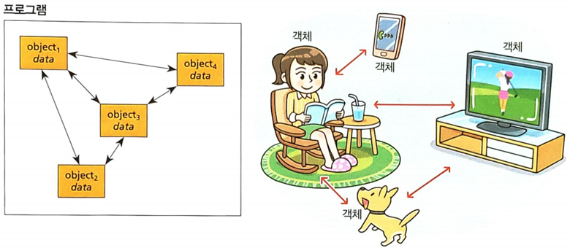
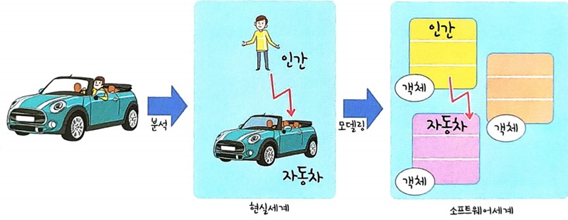
5. 절차 지향 그리고 객체 지향
2) 객체 지향 프로그래밍
- 예를 들면, 사람이 자동차를 운전하는 상황을 생각해보자. 사람과 자동차는 모두 특정한 기능을 수행하는
객체라고 생각할 수 있고 사람과 자동차는 속도계, 브레이크 페달, 가속 페달 등을 통하여 서로 상호 작용하고
있다.

Slide 15
5. 절차 지향 그리고 객체 지향
2) 객체 지향 프로그래밍
- 소프트웨어 개발도 이와 같이 하는 방식을 객체 지향 방법(object-oriented approach)이라고 한다. 다양한
기능을 하는 객체들이 존재하고 이러한 객체들을 조합하여 자기가 원하는 기능을 구현하는 기법이다. 앞선
그림의 예에서 인간과 자동차는 객체로 표현되며 이들 객체들이 메시지를 전달하여 서로 상호 작용하면서
원하는 작업을 수행하게 된다.
- 객체 지향 방법의 최대 목표는 코드의 재사용(reuse)이다. 지금까지의 프로그램 개발이 힘들었던 이유는 다른
사람들이 개발한 유용하고 좋은 코드를 재 사용할 수 없었기 때문이다. 다른 사람이 개발한 신뢰성 있는 코드
를 쉽게 가져와서 사용할 수 있다면 빠른 시간 안에 우수한 품질의 프로그램을 작성할 수 있을 것이다. 많은
상업적인 회사들이 객체 지향 형태로 제작된 다양한 클래스 라이브러리들을 판매한다.

Slide 16
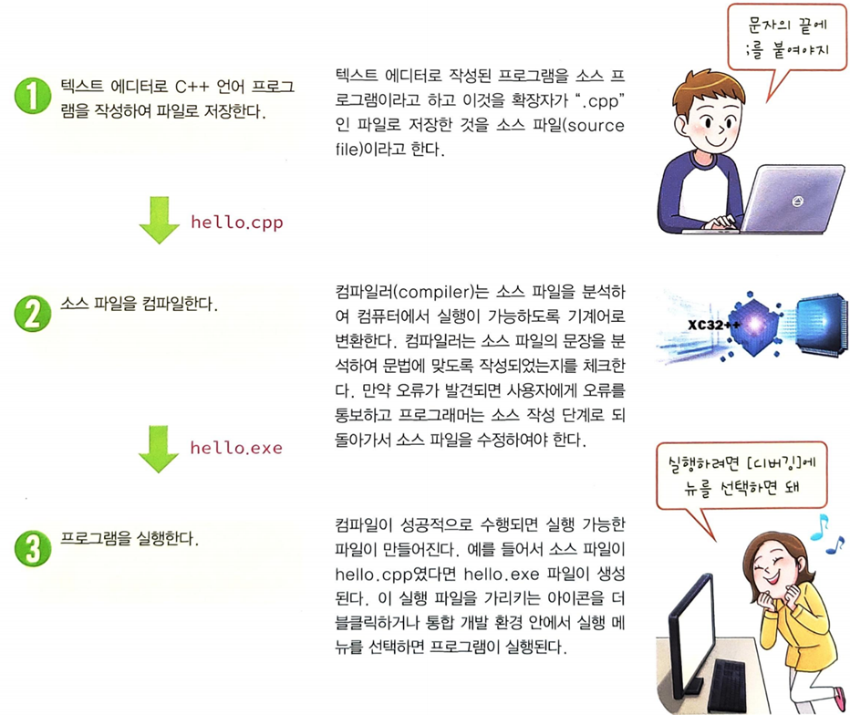
6. C++ 프로그램 개발 단계
- 프로그램의 개발단계를 좀 더 자세하게 살펴보자. 당연하지만 컴퓨터가 있어야 하고 몇 가지의 소프트웨어가 설치
되어야한다. 텍스트 에디터와 컴파일러가 통합되어 있는 비주얼 스튜디오를 사용할 예정이다. 전체적인 과정은
다음과 같다.

Slide 17
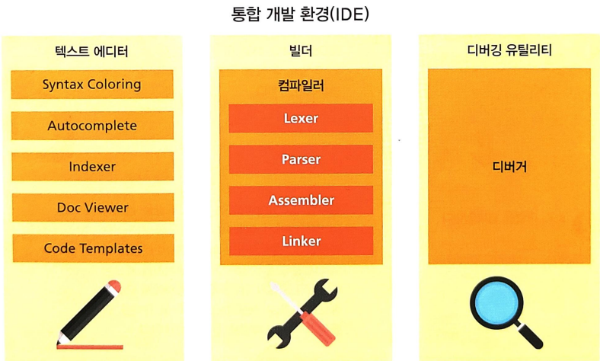
7. 비주얼 스튜디오 설치하기
- 예전에는 에디터, 컴파일러, 디버거 등이 별도의 분리된 프로그램이었다. 따라서 프로그래머들은 매번 여러 개의
프로그램을 반복적으로 수행시켜야 했다. 통합개발환경 (IDE: integrated development environment)과 같은
소프트웨어 도구들이 등장 하면서 더욱 간편하고 효율적으로 프로그램을 작성할 수 있게 되었다. 통합개발환경은
프로그램 개발에 필수적인 편집, 컴파일, 실행, 디버깅 기능을 하나로 통합한 도구이다. 통합개발환경도 일종의
프로그램이다. 즉 우리는 프로그램을 이용하여 프로그램을 더 빠르고 쉽게 제작할 수 있는 것이다.
- 통합개발환경은 프로그램 개발과 관련된 전체 과정을 아주 쉽게 해준다. 따라서 적어도 하나의 통합개발환경은
반드시 배워 두어야 한다.

Slide 18
7. 비주얼 스튜디오 설치하기
1) 비주얼 스튜디오
- 윈도우즈에서의 대표적인 통합 개발 도구는 마이크로소프트사의 비주얼 스튜디오(Visual Studio)이다. 비주얼
스튜디오는 마이크로소프트사가 윈도우 운영체제에서 응용프로그램 제작을 위하여 제공하는 통합개발환경
이다. 비주얼 스튜디오는 윈도우 상에서 동작하는 거의 모든 형태의 프로그램을 제작할 수 있는 강력한 도구
이며 윈도우에서 수행되는 많은 프로그램들이 비주얼 스튜디오로 작성되고 있다. 최근의 비주얼 스튜디오는
하나의 틀안에서 C, C++, C#, 자바스크립트, 파이썬, 비주얼 베이직, HTML&CSS 등의 여러 프로그래밍 언어
를 사용하여 서로 다른 프로그램을 개발할 수 있도록 되어 있다. 따라서 사용법을 한 번만 학습해 두면 두고
두고 사용할 수 있다. 이것은 20년이 넘게 프로그래머들이 사용해 온 도구인 만큼 절대 없어질 것 같지 않다.
즉 여러분들이 안심하고 배워도 된다는 뜻이다. 하지만 우리가 주로 작성할 프로그램은 콘솔(console) 형태의
간단한 프로그램이다. 콘솔 프로그램은 콘솔창을 이용하여 텍스트 형태로 입력과 출력을 하는 아주 간단한
프로그램을 의미한다. 주로 문자 입출력만이 가능하며 윈도우나 그래픽은 불가능하다. 하지만 너무 실망할
필요는 없다. C 언어만 잘 학습하면 차후에 얼마든지 화려한 프로그램을 작성할 수 있다.
그리고 항상 중요한 것은 화려한 외양보다 내용이다.

Slide 19
7. 비주얼 스튜디오 설치하기
2) 비주얼 스튜디오 버전
- 마이크로소프트에서는 사용자의 용도에 맞추어서 몇 가지의 비주얼 스튜디오 버전을 제공하고 있다.
● 커뮤니티(Visual Studio Community) 버전은 “기업 외 응용프로그램 빌드 개발자를 위한 완벽한 기능의
확장 가능한 무료도구” 이다.
● 프로페셔널 버전(Visual Studio Professional)은 “개별 개발자 또는 소규모 팀을 위한 전문적인 개발자
도구 및 서비스” 라고 되어 있다.
● 엔터프라이즈 버전(Visual Studio Enterprise)은 “고급 테스트 및 DevOps를 포함해서 어떠한 크기나 복잡한 프로젝트까지 개발팀을 위한 고급 기능이 포함된 엔터프라이즈급 솔루션”이라고 표시되어 있다.
- 여러분들은 엔터프라이즈 버전을 사용하고 싶겠지만 가격도 만만치 않고 설치에도 많은 시간이 걸린다. 학생 이나 입문자는 커뮤니티 버전으로 충분하다.

Slide 20
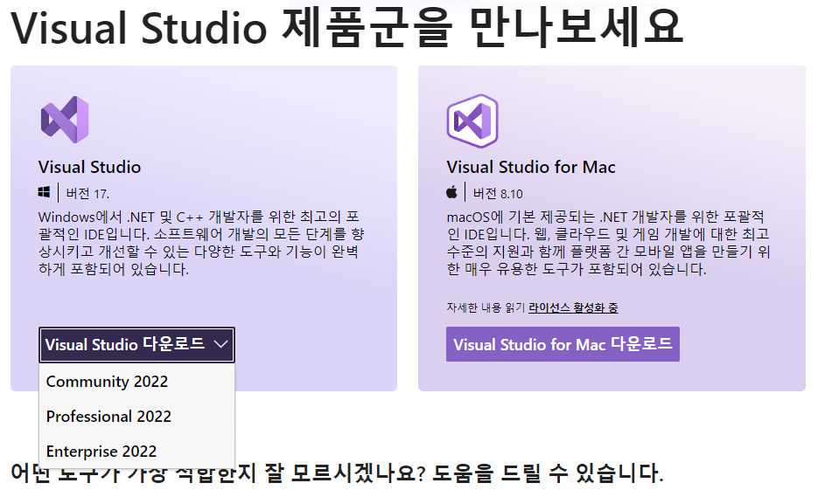
7. 비주얼 스튜디오 설치하기
3) 비주얼 스튜디오 설치
① 웹 사이트 https://www.visualstudio.com/ko/에 접속하면 다음과 같은 화면이 나타난다.
② 위의 화면에서 [Community 2022]를 선택하고 다운로드 되는 파일을 실행(R)하면 된다.
③ 다운로드 완료 후, 다음 실습 시간에 같이 강의자와 함께 설치과정과 테스트를 진행 하도록 하자.

Slide 21
감사합니다.

